Slide 1
Moda e mediana

Slide 2
Perché non basta la media?
Grafici e tabelle sono lunghi da leggere e da riprodurre per analizzare le risposte di una collettività, perciò si cerca di sintetizzare tutte le risposte con un solo dato.
Il più noto è la media.
Ma la media ha delle limitazioni:
la media sintetizza solo dati quantitativi;
la media è influenzata anche da un solo dato anomalo;
la media ‘considera tutti uguali’;
…..

Slide 3
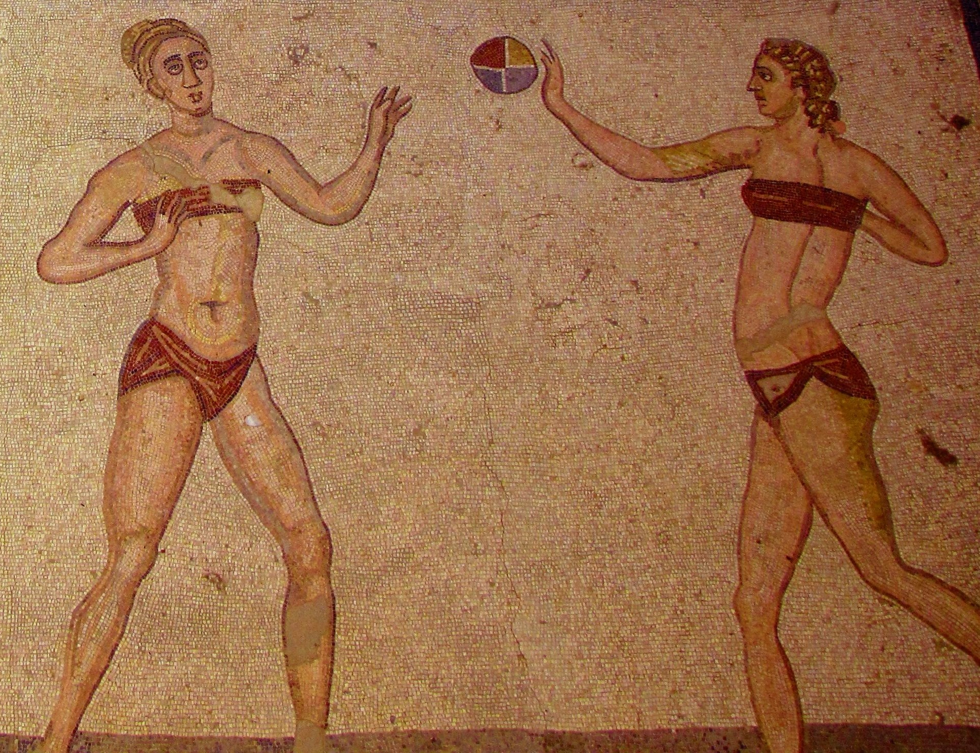

Hanno detto sulla statistica
Le statistiche sono come i bikini.
Ciò che rivelano è suggestivo, ma ciò che nascondono è vitale.
Aaron Levenstein
Aaron Levenstein
1930 – 1966

Slide 4
Attività
Completa la scheda di lavoro per sintetizzare con altri valori medi gli esiti di una piccola indagine statistica.

Slide 5
Che cosa hai trovato?
Moda.
Mediana.
Come esplorare media, mediana e moda con un foglio di calcolo

Slide 6
Riflessioni sul lavoro svolto

Slide 7
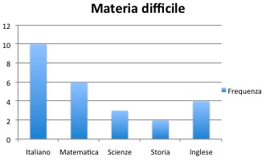
Da tabella e diagramma alla moda
Le risposte alla domanda: ‘Qual è per te la materia più difficile?’
Materia difficile | Frequenza
Italiano | 10
Matematica | 6
Scienze | 3
Storia | 2
Inglese | 4
MODA
La MODA è il dato con la frequenza massima
Punta l’attenzione sul gruppo più numeroso
Sintetizza anche dati qualitativi

Slide 8
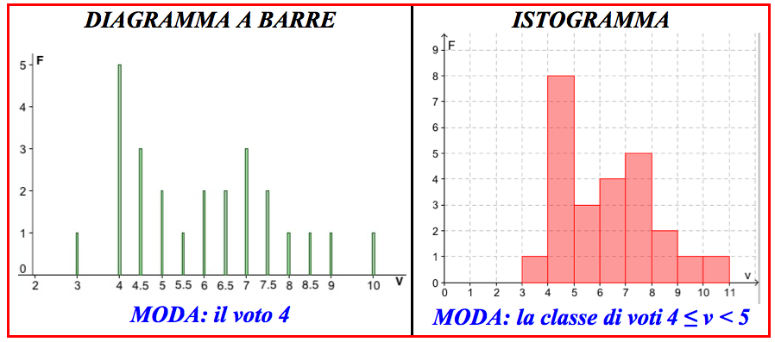
Dai diagrammi alla moda
Le risposte alla domanda:
‘Qual è il tuo voto all’ultima prova di matematica?’
MODA
MODA
La MODA è il dato con la frequenza massima
Punta l’attenzione sul gruppo più numeroso
Sintetizza anche dati quantitativi

Slide 9
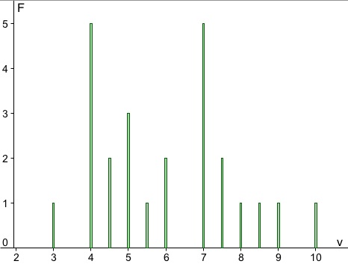
Un quesito
Si trova sempre una sola moda nelle risposte di un’indagine statistica?
No, perché è facile costruire un controesempio
Due voti hanno la frequenza massima

Slide 10
Per trovare la mediana
A. Numero dispari di dati
Si scrivono i dati in ordine crescente
La mediana è il dato che occupa il posto centrale
B. Numero pari di dati
Si scrivono i dati in ordine crescente
Al posto dei due dati centrali si scrive la loro media aritmetica e si torna al caso A.

Slide 11
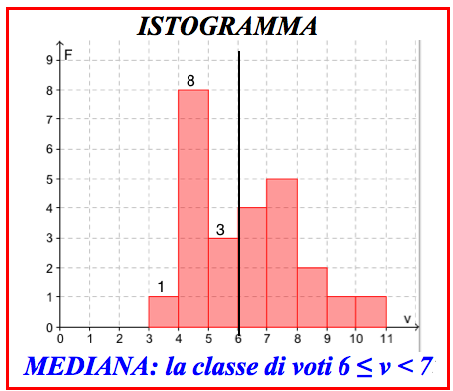
Per trovare la mediana
C. Dati divisi in classi
LA MEDIANA
fissa l’attenzione sull’ordine crescente dei dati;
divide i dati in due gruppi ugualmente numerosi.

Slide 12
Vocabolario statistico
Media, mediana e moda prendono il nome di
Valori medi

Slide 13
Valori medi e diagrammi con foglio di calcolo

Slide 14
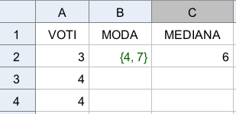
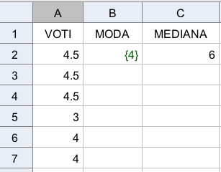

Moda e mediana con il foglio di calcolo
4 e 7 hanno frequenza massima
I dati non sono ordinati
È indicata correttamente
la mediana
Sono indicati i due dati modali
Per determinare la moda con il foglio di calcolo
Per determinare la mediana con il foglio di calcolo

Slide 15

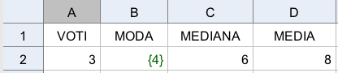
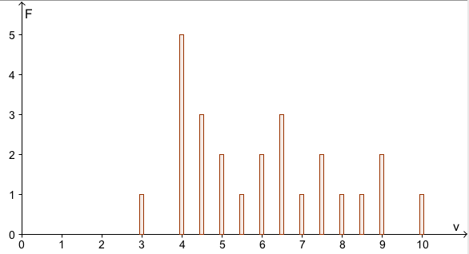
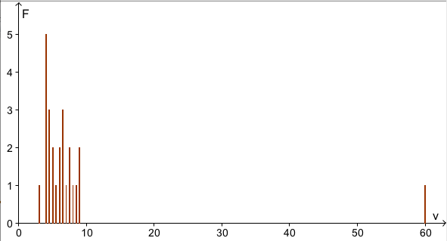
Valori medi a confronto
Diagramma e valori medi di 25 voti
Sostituisco 10 con il dato anomalo 60
Solo la media è influenzata dal dato anomalo
Per vedere il dato anomalo debbo modificare la scala del grafico

Slide 16

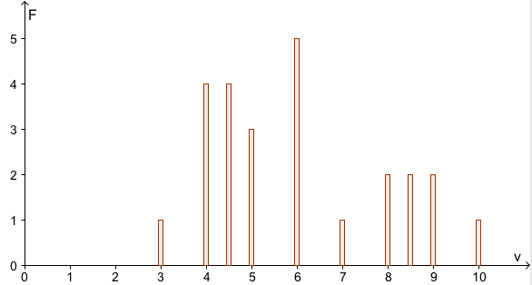
Valori medi e diagrammi a confronto
Un esempio di dati con Media, Mediana e Moda = 6
I tre i valori medi fanno pensare a una classe mediamente sufficiente, ma il grafico evidenzia la metà classe insufficiente.

Slide 17

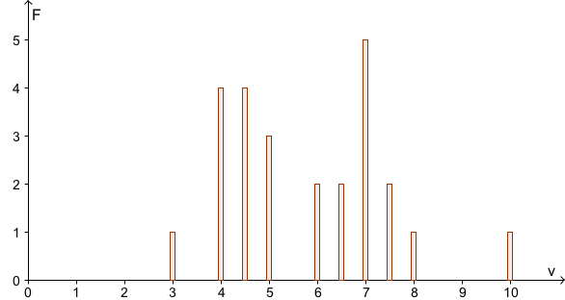
Valori medi e diagrammi a confronto
Un esempio di dati con mediana = 6 e moda = 7
La media è 5,8, che non fa parte dei dati

Slide 18
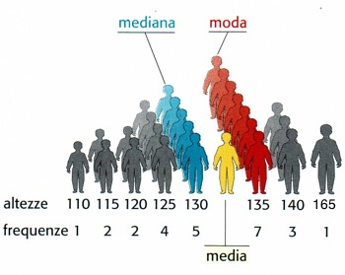
Un confronto fra media, mediana e moda
Ragazzi e ragazze di uguale altezza sono uno dietro l’altro
Nessun ragazzo del gruppo ha l’altezza media di 130,4 cm

